Slide 1

Soft Computing
Project 1:
Prepoznavanje i kodiranje algoritma sa slike
Profesor:
Dr. Obradović Đorđe
Asistent:
Kondić Miroslav
Studenti:
Ra205-2012 Ognjen Ćosić
E12525 Nikola Mandić
Ra99-2012 Stefan Ćosić
2015/2016

Slide 2
Šta su Algoritmi i čemu služe?
Algoritam je opis za rešavanje nekog problema. Reč dolazi iz prezimena persijskog matematičara Al Horezmija.
Algoritam nije vezan za neki konkretan jezik. Može se zapisati kao niz stavki koje je potrebno izvršiti, ili kroz par tipova dijagrama. Grafički prikaz je tu samo da olakša citanje kroz standardizovan zapis i sastoji se od raznih geometrijskih figura (krug, kocka, romb...).

Slide 3
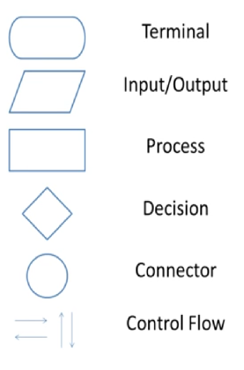
Ideja projekta
Prepoznavanje nacrtanog algoritma sa slike
Konvertovanje algoritma u
izvrsavajuci kod
Pod uslovima:
  Da je slika nacrtana na komjuteru a ne ručno
  Da se drže predefinisana pravila za crtanje algoritma

Slide 4
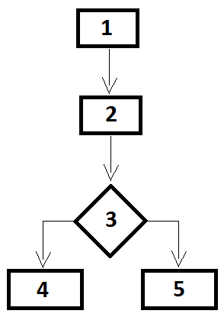
Tok izgrađivanja projekta
Formiranje alfabeta za prepoznavanje odgovarajućih formi sa slike (pravougaonik, romb, krug...)
Formiranje redosleda
selektovanih kontura
od gore na dole,
s leva na desno

Slide 5
Tok izgrađivanja projekta
Kodiranje odredjenih formi, kao što je romb koji predstavlja IF petlju u kodu
Formiranje alfabeta za prepoznavanje teksta u formama
Konvertovanje tog teksta u odabrani programski jezik, da li ce to biti python, c, c++, pascal...
Formiranje tekstualnog fajla u kome stoji kod gotov za primenu...(ali bez svih biblioteka za posebne slučajeve, npr biblioteka Math za korišćenje sqrt funkcije ili konstante π (pi))

Slide 6
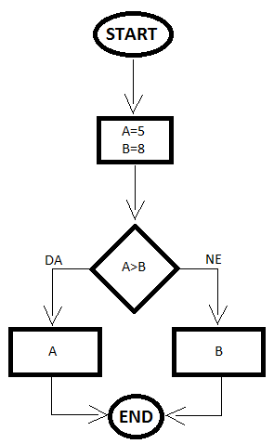
Primer
Ulazna slika: Izlazni kod u tekstualnom fajlu:
Begin
Int A=5;
Int B=8;
If (A>B)
then
Print(A);
else
Print(B);
End;

Slide 7
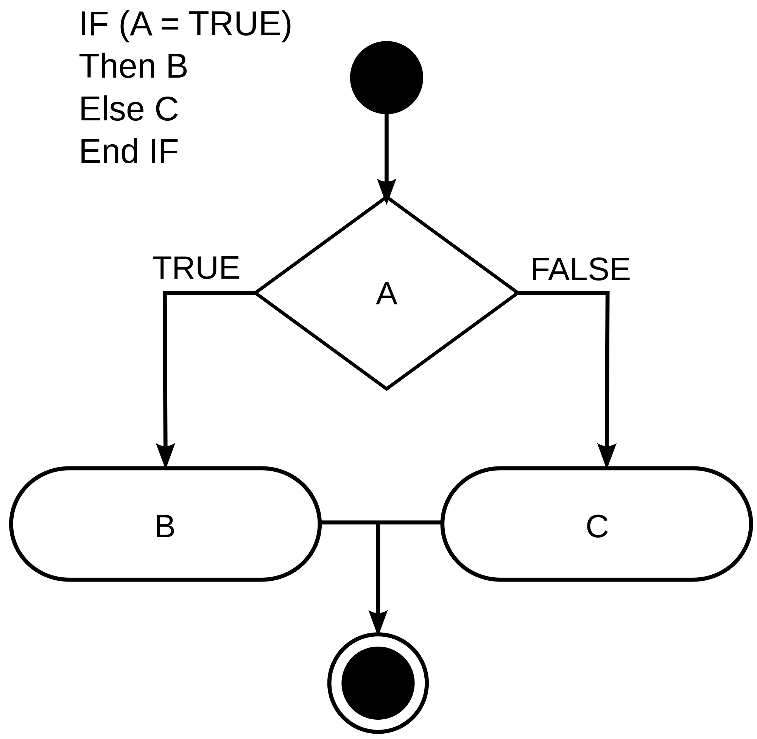
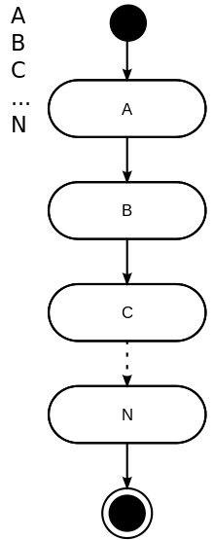
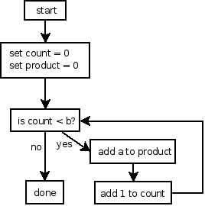
Kakve slike mi želimo da rešimo
Mi ćemo se u prvoj liniji koncentrisati da razrešimo IF I FOR petlju
Kasnije, ako to bude dobro išlo prećićemo i na WHILE/DO WHILE petlje

Slide 8
Šta su drugi radili
Programeri na MIT-u su napravili sličan program, koji radi suprotno od našeg projekta
Oni su napravili vizualni jezik imenom Scratch
preko kojeg mogu da sastavljaju algoritme koji kao ulazne parametre primaju linije koda
To su vrlo dobro odradili ali je program prilično komplikovan za upotrebu za početnike.

Slide 9
HVALA NA PAŽNJI

